Slide 1

AUDIÊNCIA PÚBLICA 1º QUADRIMESTRE 2025
JANEIRO, FEVEREIRO, MARÇO E ABRIL

Slide 2
SECRETARIA MUNICIPAL DE SAÚDE
Razão Social: Prefeitura Municipal de Ibiúna CNPJ: 46.634.531/0001-37 Município: Ibiúna / SP DRS XVI – Sorocaba RRAS 8 Endereço: José Eugênio Machado, nº 808, Centro CEP 18150-000 Telefone: (15) 3248-9900 e-mail Oficial: saude@ibiuna.sp.gov.br

Slide 3
ESTABELECIMENTOS DE SAÚDE – ATENÇÃO PRIMÁRIA À SAÚDE
Unidade Dr. Arcy Bandeira (Central) – 09 EAP
Unidade Capim Azedo – 1 ESF
Unidade Cupim – 1 ESF
Unidade Vargem do Salto – 1 ESF
Unidade Piaí – 1 ESF
Unidade Gabriel – 1 ESF
Unidade Morro Grande – 1 ESF
Unidade Recreio – 1 EAP
Unidade Verava – 1 ESF
Unidade Pintos – 1 EAP (cred ESF)
Unidade Lageadinho – 1 ESF
Unidade Paiol Pequeno – 1 ESF
Unidade Campo Verde – 1 EAP
Unidade Ressaca – 1 ESF
Unidade Paruru – ESF
Unidade Rosarial – criado CNES e solicitado credenciamento – aguardando homologação MS
0 Equipe de Saúde Bucal – solicitado credenciamento MS (Paruru, Ressaca, Capim Azedo, Paiol Pequeno e Central)
TOTAL DE 16 ESTABELECIMENTOS
11 ESF – HOMOLOGADAS / 02 AGUARDANDO HOMOLOGAÇÃO
12 EAP - HOMOLOGADAS

Slide 4
ESTABELECIMENTOS DE SAÚDE – MÉDIA E ALTA COMPLEXIDADE
01 Centro de Especialidades Médicas
01 Centro de Reabilitação
01 CEO (sem habilitação)
01 SAMU / APH
01 CAPS II
01 CAPS IJ (sem habilitação)
03 Residências Terapêuticas (01 habilitada em fevereiro/2025)
01 Hospital Municipal

Slide 5
HORÁRIO DE FUNCIONAMENTO
Unidades Básicas de Saúde – Segunda à Sexta-feira 07:00 às 16:00hs
Especialidades – Segunda à Sexta-feira 07:00 às 16:00hs
Hospital Municipal / SAMU – Funcionamento 24hs

Slide 6
Atendimentos da Atenção Primária à Saúde
Atendimentos | 1º Quadrimestre 2025
Médicos | 18.266
Enfermeiros | 5.659
Auxiliares e Técnicos de Enfermagem | 0
Visitas Domiciliar (médicos, enfermeiros, técnicos) | 1.101
Visitas Domiciliar ( ACS ) | 4.427
Odontologia / procedimentos | 2.204
Total | 31.657
Fonte: PEC / Dados próprios

Slide 7
Atenção Primária à Saúde
Procedimento | 1º Quadrimestre
Vacina | 9.263
Teste Rápido | 506
Coleta de Citopatológico (25 a 64 anos) | 309
Coleta de Citopatológico (demais idades) | 22
Vacina Covid-19 | 1.417
Total | 11.517
Fonte: PEC / VACIVIDA
Notes:
9.263

Slide 8
Atenção Primária à Saúde
Programa Mais Médicos e Médicos Pelo Brasil
PMM | 10 profissionais
PMB | 02 profissionais

Slide 9


Vacinação Influenza – Início Abril de 2025
Informatização da sala de vacinação UBS Central.
Adequação da base de dados municipal ao gov.br
Realizado 3.835 doses do público alvo entre 01/04/2025 à 30/04/2025.
Notes:
9.263

Slide 10
Assistência Farmacêutica – Atenção Básica
PROGRAMAS | 1º QUADRIMESTRE 2025
Dose Certa – Atenção Básica | 106
Dose Certa – Saúde Mental | 24
Dose Certa – Anticoncepcional | 06
Saúde da Mulher | 08
Saúde do Adulto | 82
Dose Certa – Hipertensão e Diabetes | 18
Fonte: Sistema Próprio

Slide 11
Centro de Especialidades Médicas
ESPECIALIDADE | AGENDAMENTOS | ATENDIMENTOS | FALTAS
Cardiologista | 1.573 | 1.024 | 549
Dermatologista | 538 | 413 | 125
Gastroenterologista | 538 | 310 | 228
Neurologista | 1.051 | 835 | 216
Oftalmologista | 1.441 | 1.010 | 431
Otorrinolaringologista | 477 | 391 | 86
Pneumologista | 613 | 462 | 151
Urologista | 551 | 384 | 167
Cirurgia Geral | 129 | 117 | 12
Cirurgia Vascular | 362 | 295 | 67
Endocrinologista | 565 | 461 | 104
Eletrocardiograma | 385 | 220 | 165
Total | 8.223 | 5.922 | 2.301
Fonte: Sistema Próprio

Slide 12
Procedimentos Referenciados – Ambulatorial Central de Vagas
ENCAMINHAMENTOS | AGENDAMENTOS | FALTAS | %FALTAS
ESPECIALIDADES | 975 | 120 | 12,3%
EXAMES / PROCEDIMENTOS | 1.846 | 256 | 13,8%
TOTAL | 2.821 | 376 | 13,3%
Fonte: Sistema SIRESP

Slide 13
Assistência Farmacêutica - Especialidade
PROGRAMAS | 1º QUADRIMESTRE 2025
Componente Especializado – Alto Custo | 162
Componente Estratégico – Tuberculose | 12
Componente Estratégico – Hanseníase | 15
Fonte: Sistema Próprio

Slide 14
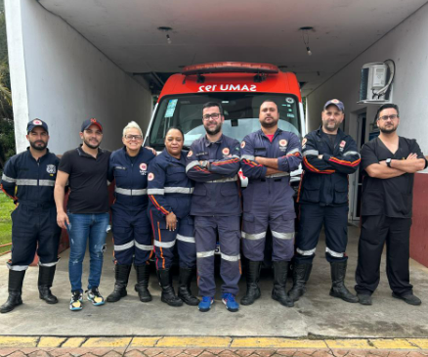
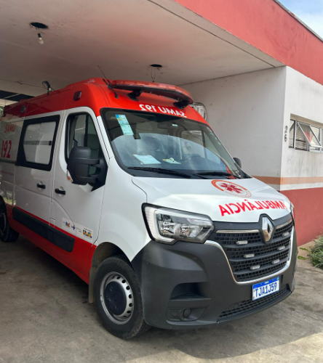
Serviço de Atendimento Móvel de Urgência - SAMU
Atendimentos SAMU: 656
Atendimentos APH: 758
Funcionamento 24hs
Telefone 192
Recebido nova VTR – programa de Renovação de Frota MS
Fonte: Dados próprios

Slide 15
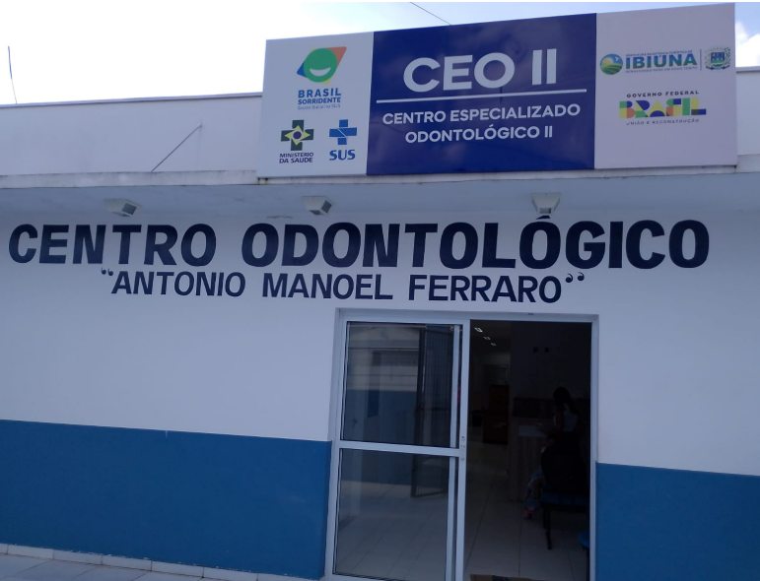
Centro de Especialidade Odontológica - CEO
Atendimentos | Quantidade
Atendimentos Individuais | 675
Procedimentos | 2.993
Total | 3.668
Equipe não habilitada pelo MS
Fonte: Dados próprios

Slide 16
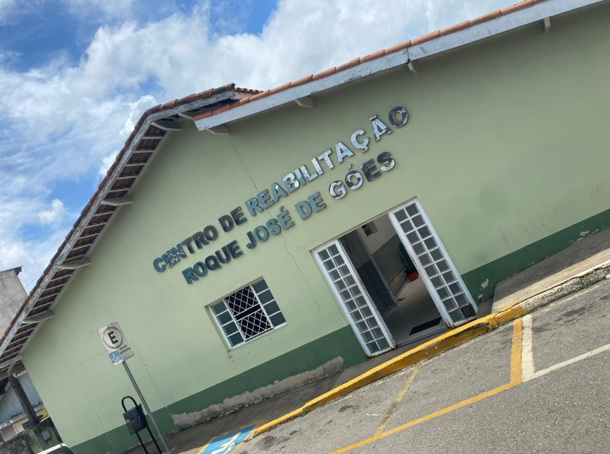
Centro de Reabilitação
O setor conta com um quadro de 23 funcionários, sendo 02 administrativos, 01 auxiliar de serviços gerais, 02 motoristas, 02 psicólogas, 01 terapeuta ocupacional, 01 fonoaudióloga, 14 fisioterapeutas, para atendimentos a pacientes com diagnósticos neurológicos e/ou ortopédicos.

Slide 17
Centro de Reabilitação
Especialidade | Quantidade
Acupuntura | 158
Fisioterapia Ortopédica | 8.314
Fisioterapia Neurológica | 2.415
Fonoaudiologia | 459
Psicologia | 750
Terapeuta Ocupacional | 348
Atendimento Domiciliar | 216
Total | 12.660
Fonte: Dados próprios

Slide 18
CAPS II
10.102 usuários para acompanhamento ambulatorial
Equipe:
02 médicos psiquiatras
02 Enfermeiros
03 Auxiliares de Enfermagem
01 Assistente Social
03 Psicólogos
01 Artesão
PROFISSIONAL | ATENDIMENTOS
Médico Psiquiatra | 3.078
Assistente Social | 70
Psicólogo | 1.300
Enfermeiro | 541
Auxiliar de Enfermagem | 772
Artesão | Grupos
Fonte: Dados próprios

Slide 19
SERVIÇO DE RESIDÊNCIA TERAPÊUTICA - SRT
Residência | Endereço | Nº de Moradores
Residência Ginásio | Rua Venezuela, nº 110 – Jd. Nova Ibiúna | 07 moradores
Residência Meninas | Rua Santiago, nº 78 | 09 moradores
Residência Correio | Rua Cristalino Rolim de Freitas, nº 174 | 06 moradores

Slide 20
CAPS IJ
235 usuários cadastrados
Equipe:
02 médicos psiquiatras
02 Enfermeiros
01 Auxiliar de Enfermagem
01 Técnico de Enfermagem
01 Psicólogo
01 Fonoaudiologa
03 Estagiários de Psicologia
03 Administrativo
TIPO DE ATENDIMENTO | QUANTITATIVO
Psiquiatra | 667
Acolhimento Inicial | 166
Atendimentos Psicológicos (individual) | 100
Grupos | 272

Slide 21
HOSPITAL MUNICIPAL
Atendimentos por Setor
Setor | Atendimentos / Cirurgias | Internação
Pronto Socorro Adulto | 35.869 | 982
Pronto Socorro Infantil | 12.044 | 134
Atendimentos por Setor
Setor | Cirurgias / Atendimentos | Parto
Cirurgia Geral | 159 | 0
Cirurgia Ginecológica | 105 | 0
Maternidade | 1.860 | 157
Fonte: Faturamento IGATS

Slide 22
HOSPITAL MUNICIPAL
Resumo Geral dos Atendimentos
 | Total de Atendimentos | Total de Internações | Exames Laboratoriais | Exames de imagem – Raio X | Total de Medicações Administradas
Quadrimestre | 52.381 | 1.596 | 58.327 | 17.491 | 115.237
Fonte: Faturamento IGATS

Slide 23
DOENÇAS DE NOTIFICAÇÃO COMPULSÓRIA
VIGILÂNCIA EPIDEMIOLÓGICA
AGRAVO | NOTIFICADO | POSITIVO
DENGUE | 1.030 | 159
COVID-19 | 695 | 149
TUBERCULOSE | 14 | 14
HEPATITES VIRAIS | 03 | 03
SÍFILIS EM GERAL | 13 | 13
HIV | 02 | 02
Fonte: Sistema de Notificação

Slide 24
IMUNIZAÇÃO - ROTINA
VACINA EM CRIANÇAS DE ATÉ 1 ANO | DOSES APLICADAS
Penta (3ª dose) | 223
Meningo C (Reforço) | 262
Pneumo 10 (Reforço) | 262
VIP (2ª dose) | 251
Rotavírus (2ª dose) | 248
SCR (1ª dose) | 269
Fonte: PEC

Slide 25
VIGILÂNCIA SANITÁRIA
INDICADOR | TOTAL
Cadastro de estabelecimentos sujeitos à Vigilância Sanitária | 117
Inspeção dos estabelecimentos sujeitos à Vigilância Sanitária | 106
Educação em Vigilância Sanitária | 106
Licenciamento dos estabelecimentos | 90
Atendimento à denúncias e reclamações | 50
Análise e aprovação de projetos básicos de arquitetura | 4
Inspeção Sanitária em ILPI | 3
Cadastro de estabelecimentos de serviço de alimentação | 31
Inspeção Sanitária em estabelecimentos de alimentação | 31
Licenciamento Sanitário Estabelecimento de Alimentação | 24
Total | 562
Fonte: SIVISAWEB / Dados próprios

Slide 26

ZOONOSES
Vacinação Antirrábica (Ponto Fixo no CCZ)
Vacinação antirrábica nos Bairros (Início em Abril de 2025)
 | CÃO | GATO | TOTAL
JANEIRO | 43 | 7 | 50
FEVEREIRO | 16 | 4 | 20
MARÇO | 62 | 23 | 85
ABRIL | 130 | 38 | 168
TOTAL | 251 | 72 | 323
 | CÃO | GATO | TOTAL
CENTRO | 60 | 31 | 91
CAPIM AZEDO | 123 | 31 | 154
PIAÍ | 52 | 14 | 66
RECREIO | 46 | 6 | 52
PARURU | 103 | 10 | 113
TOTAL | 384 | 92 | 476

Slide 27
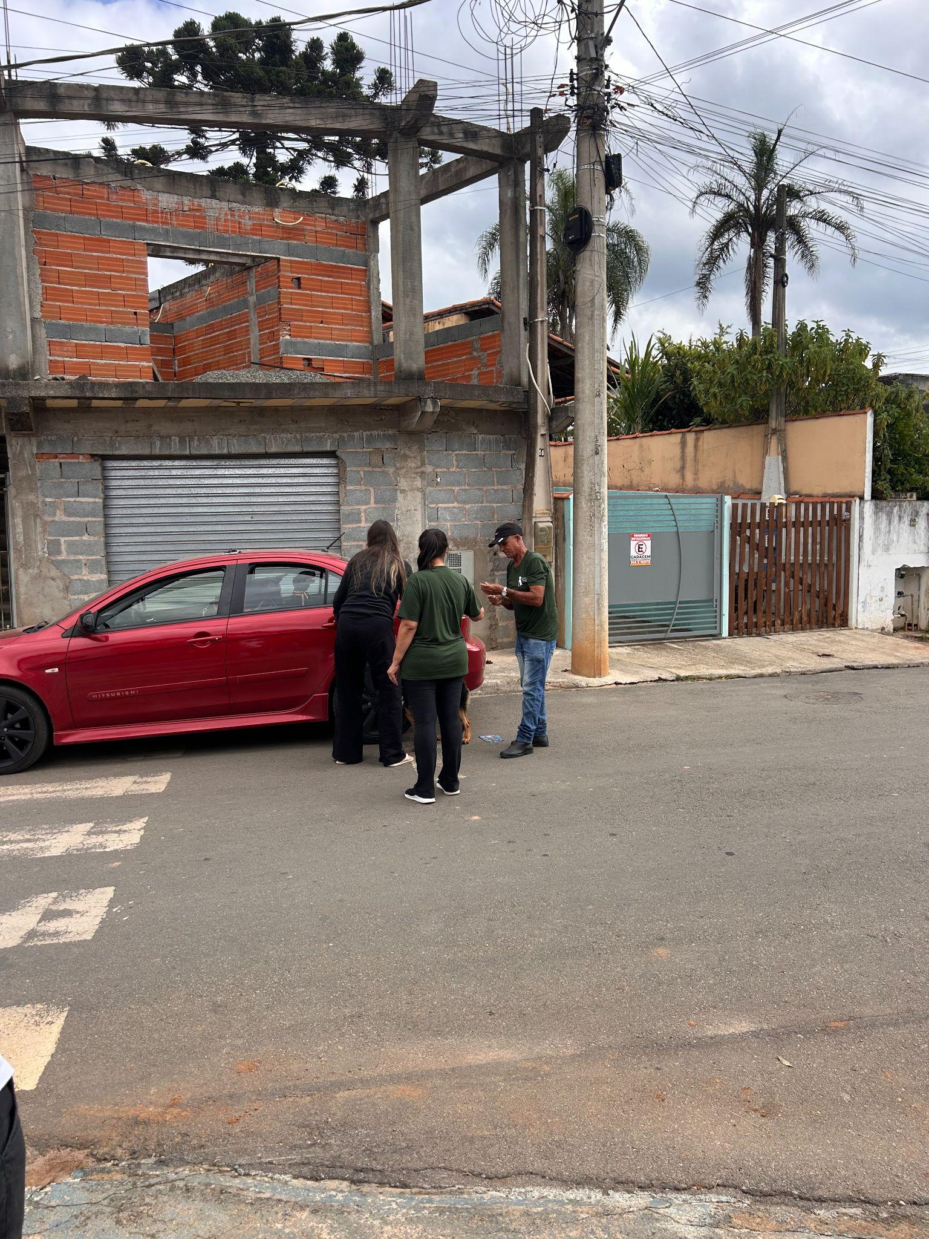
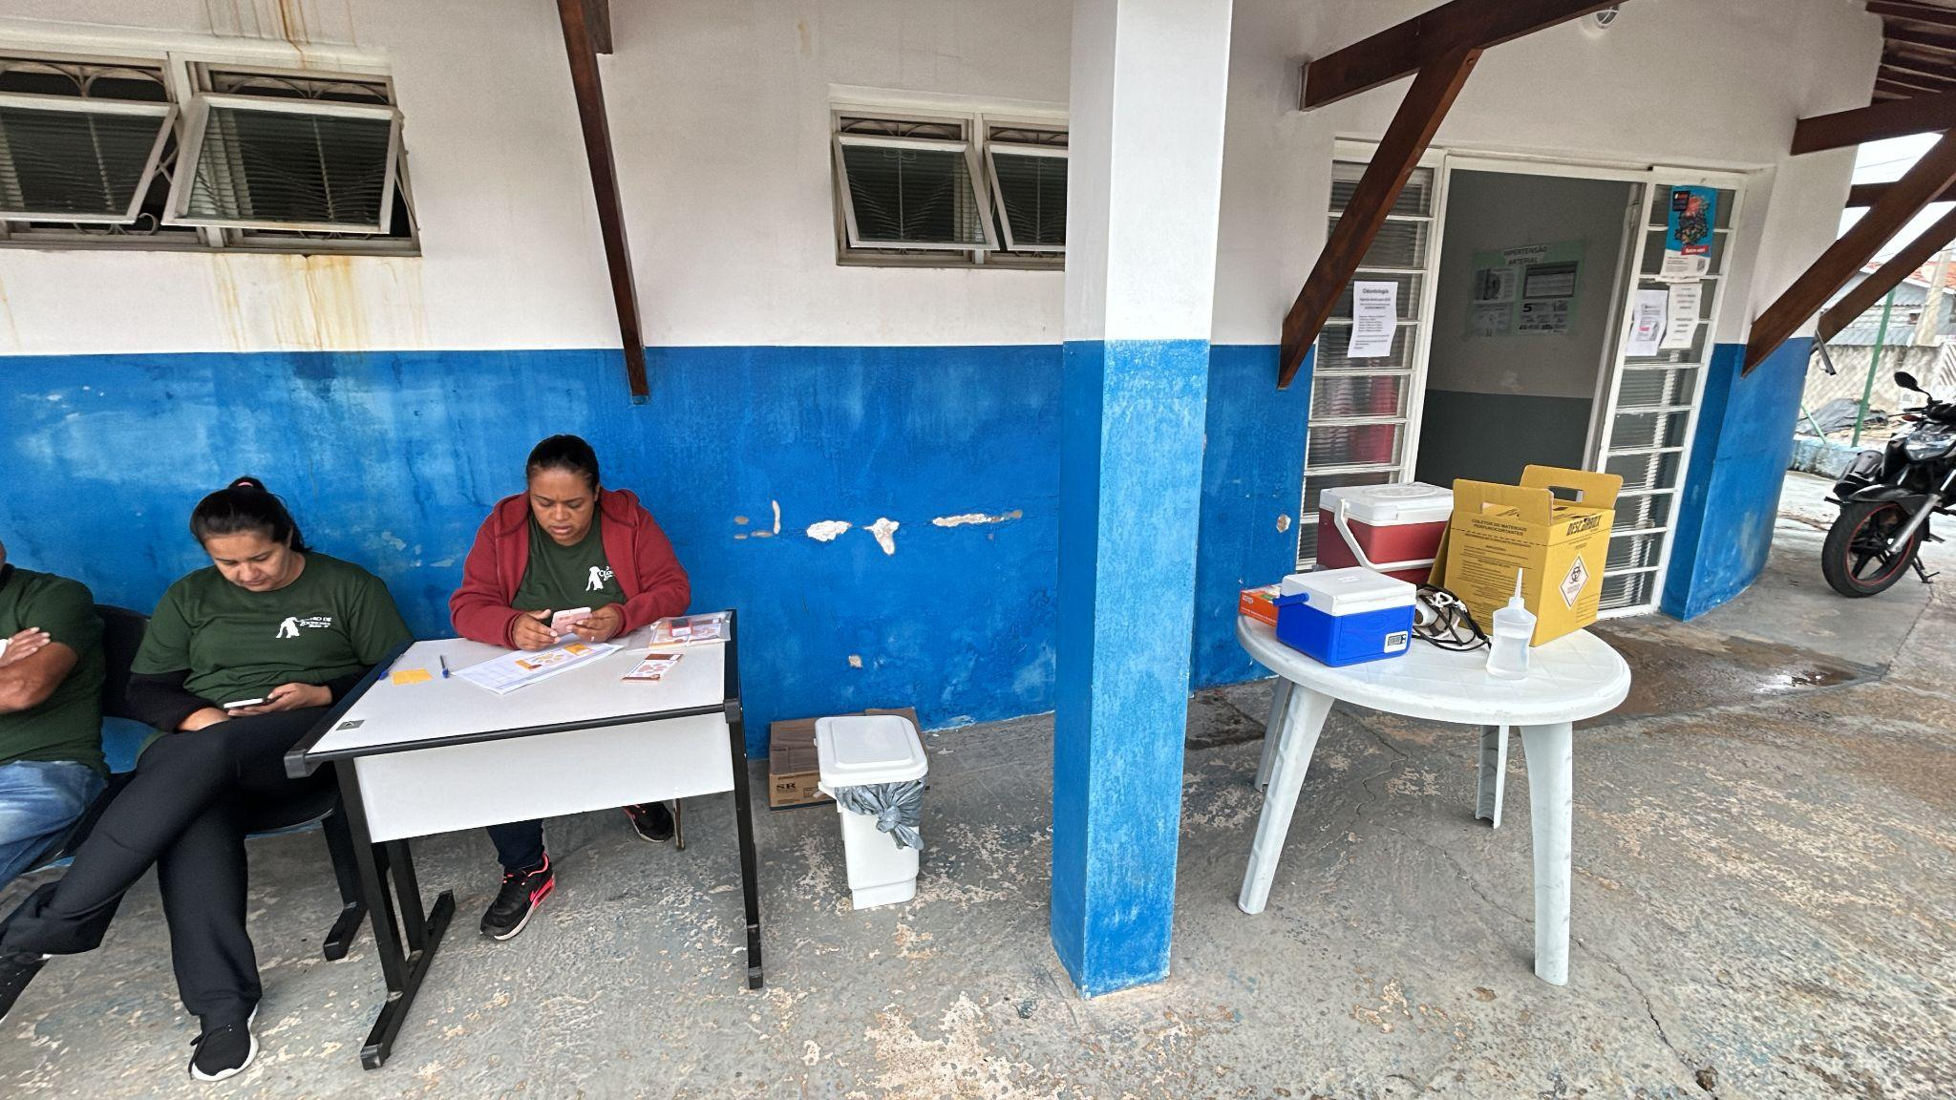
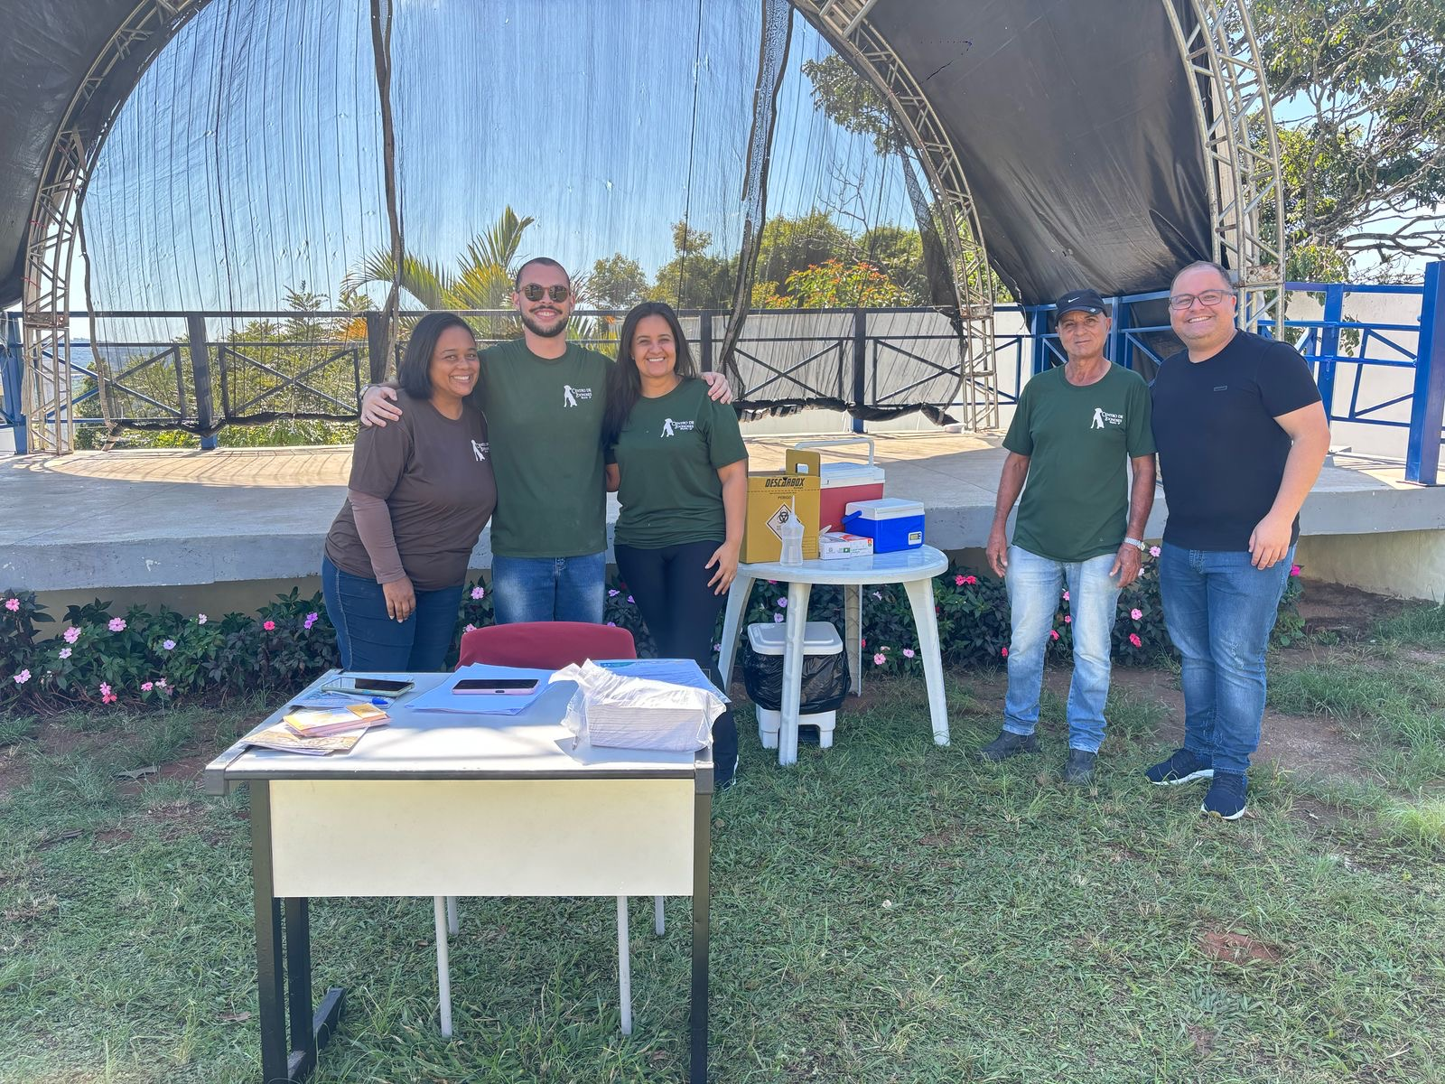
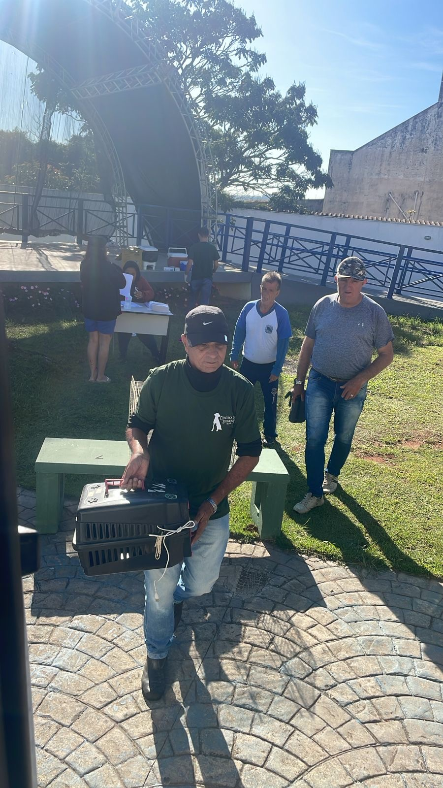
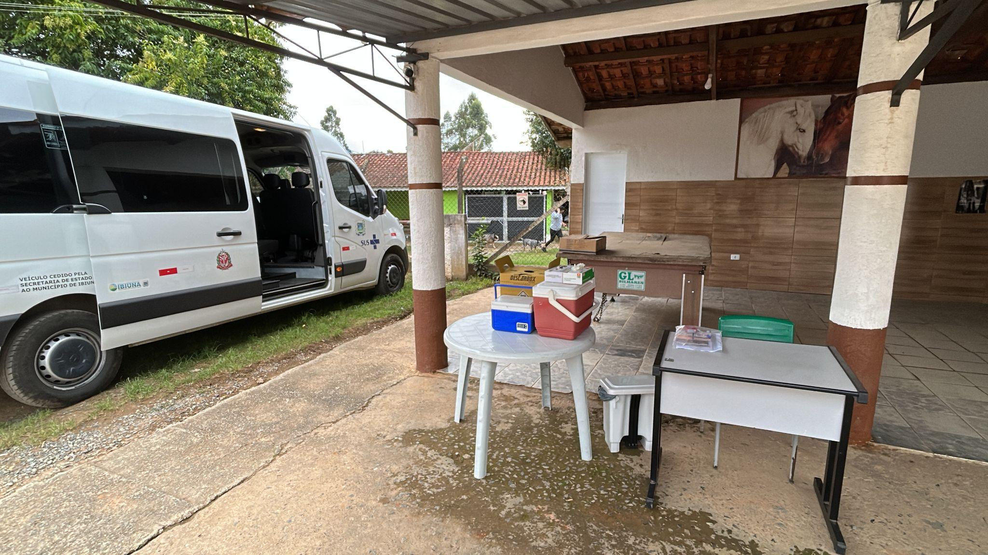

Slide 28
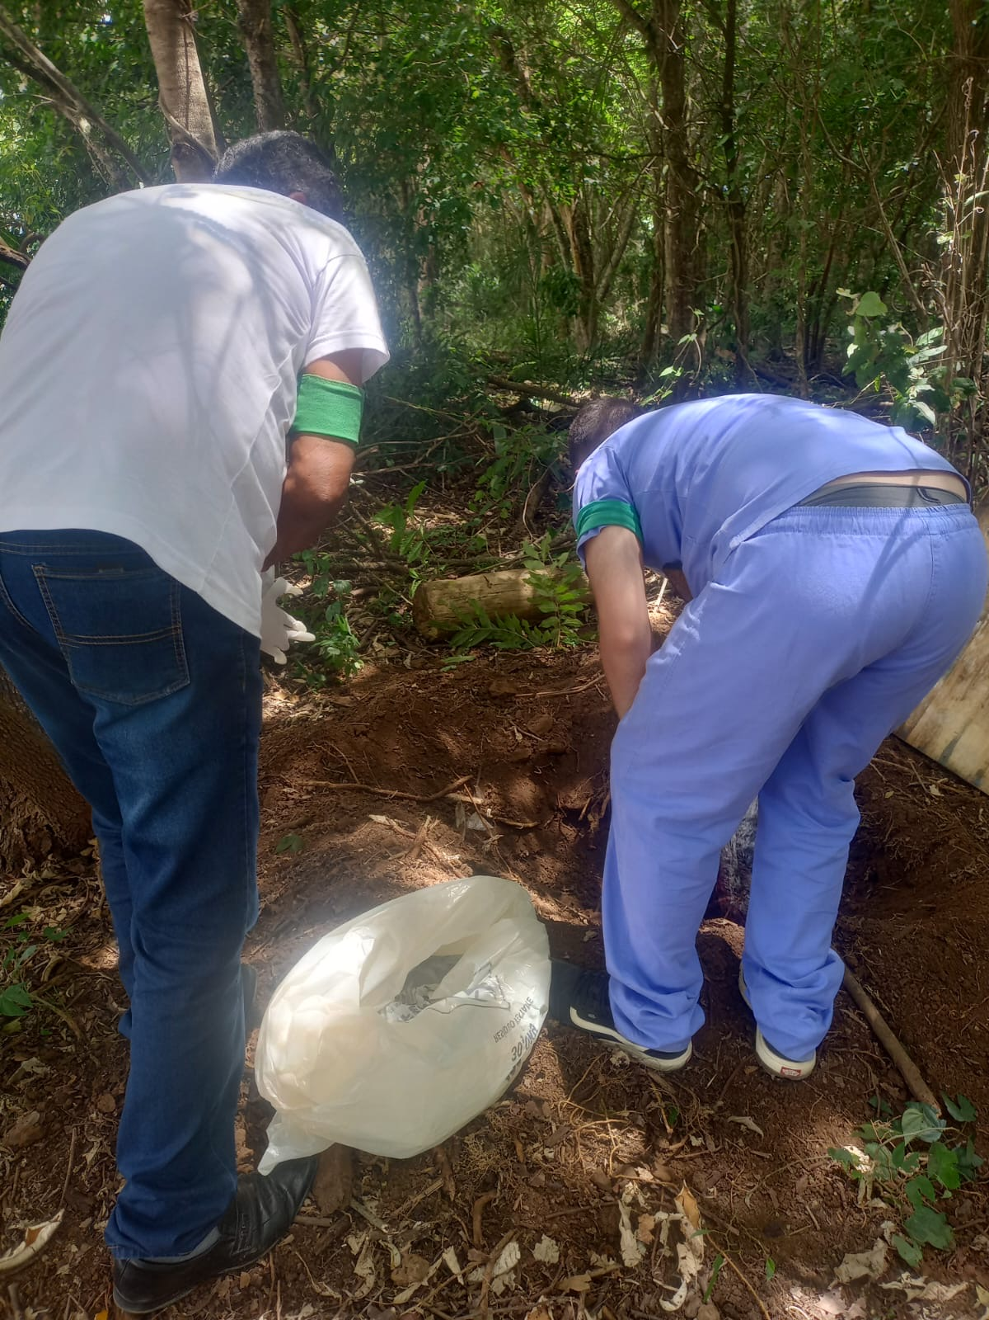
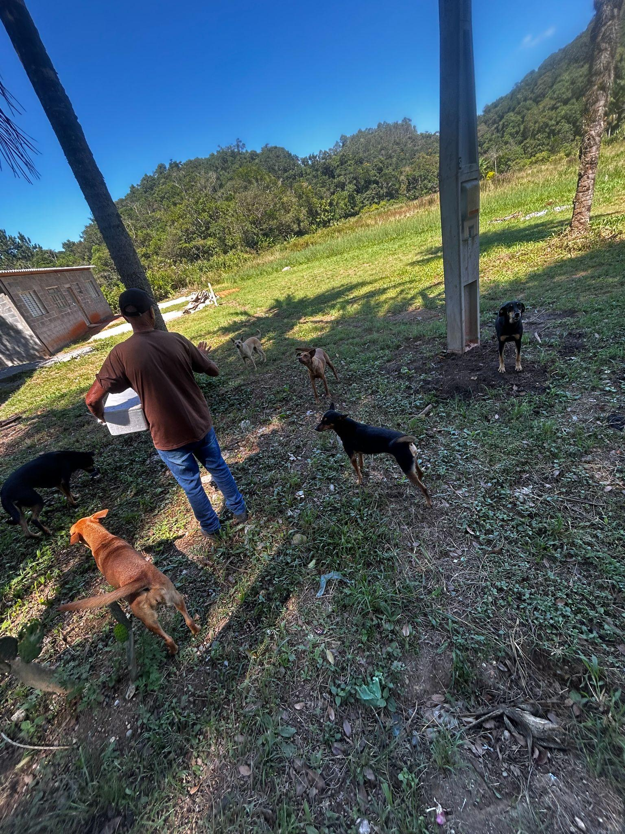
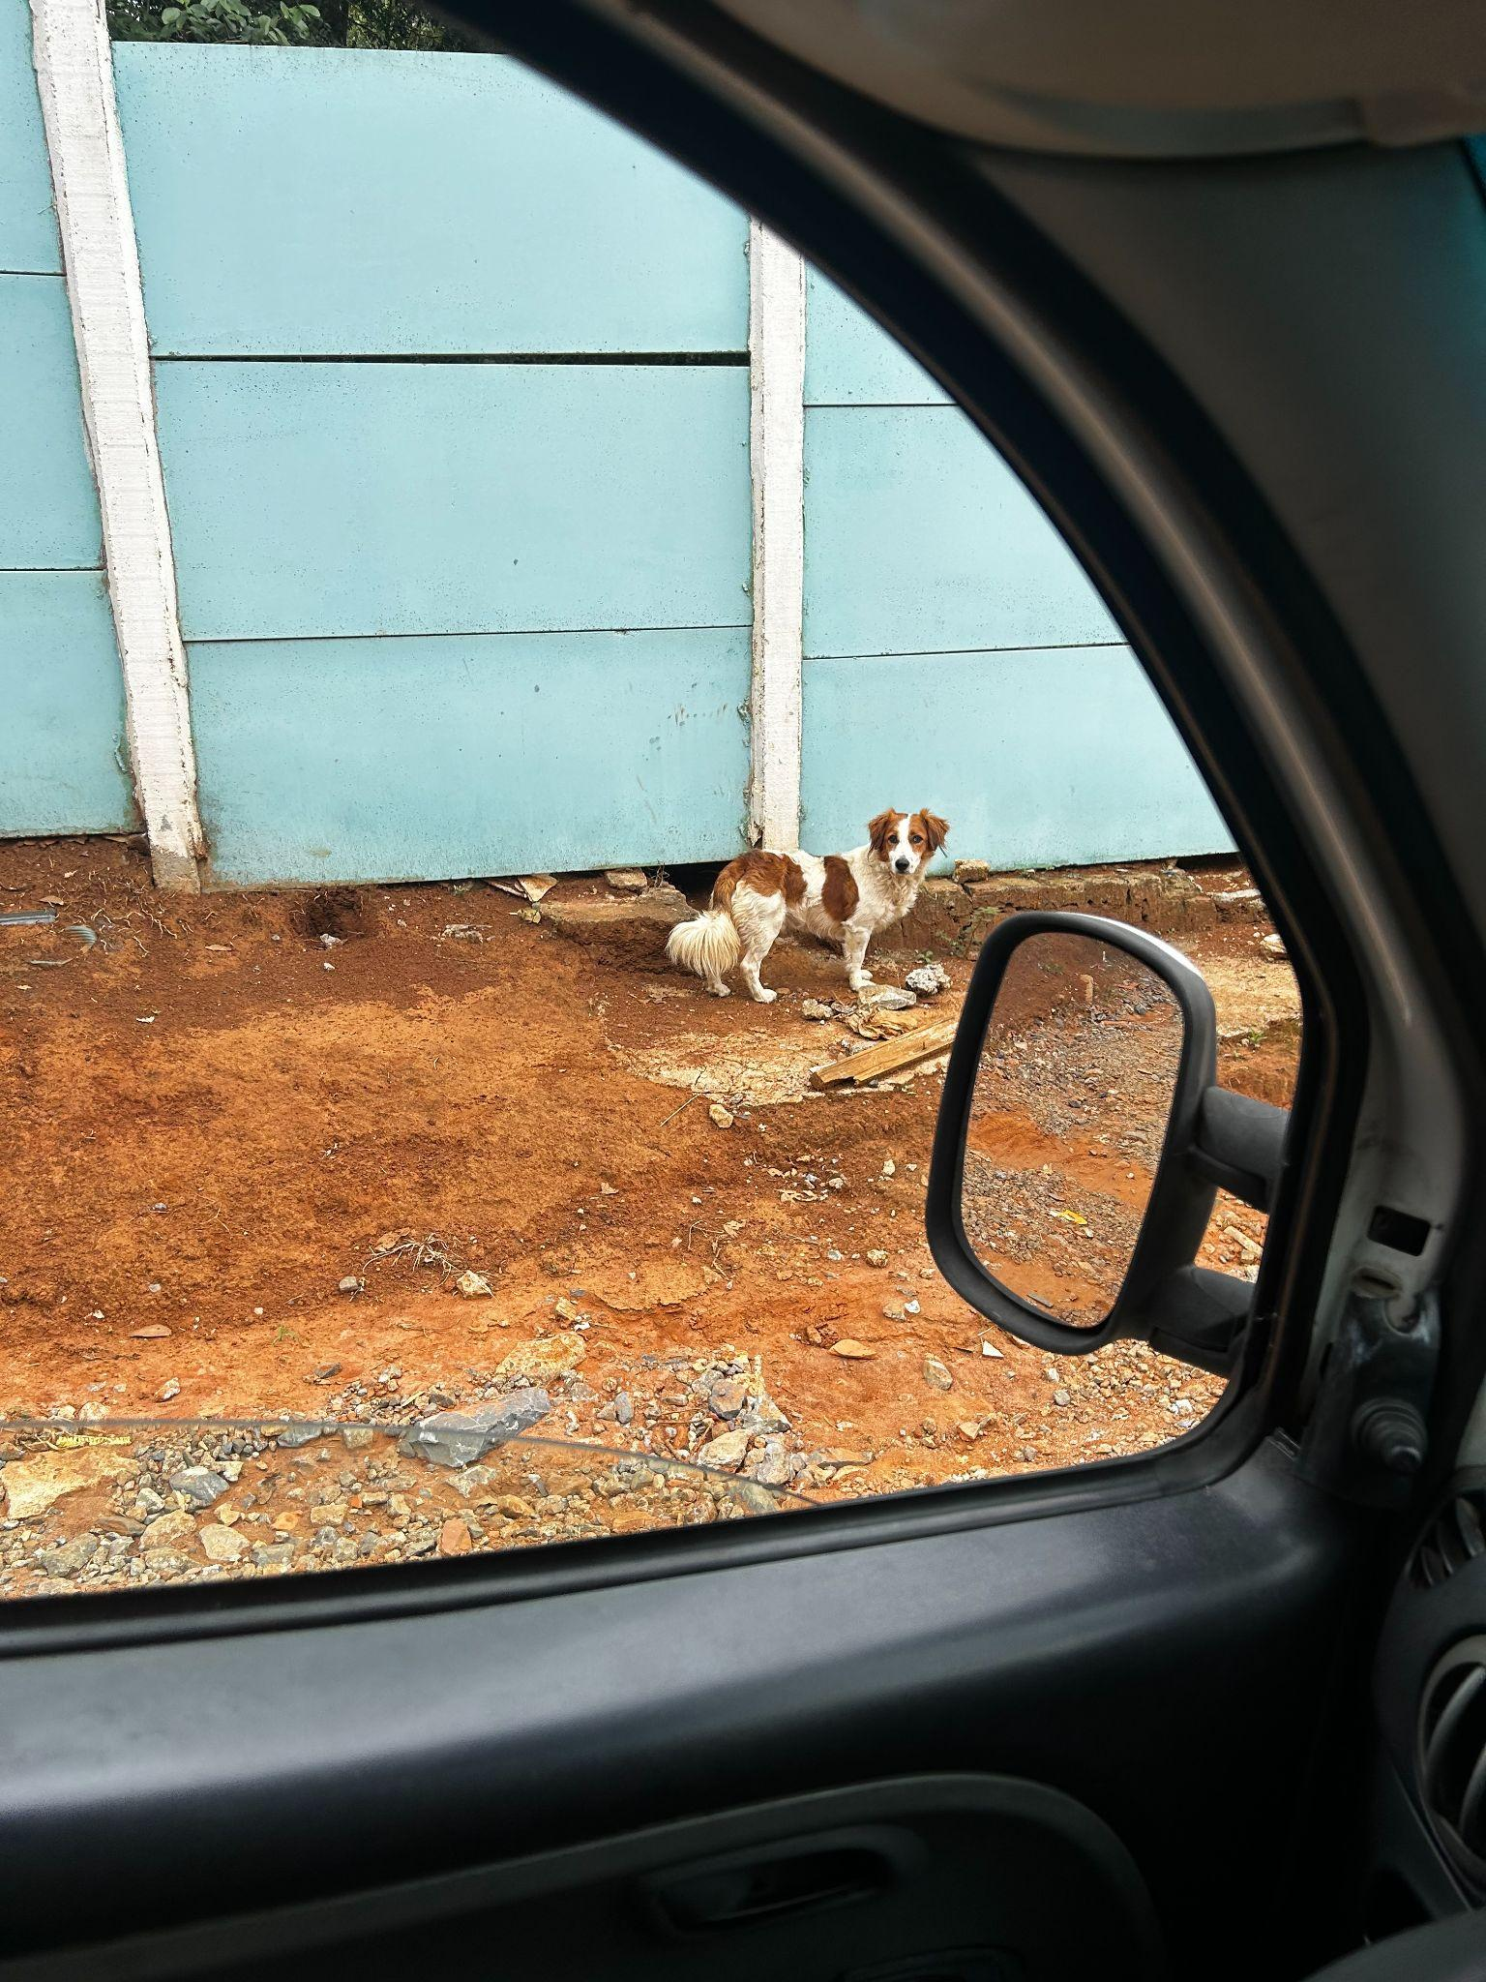
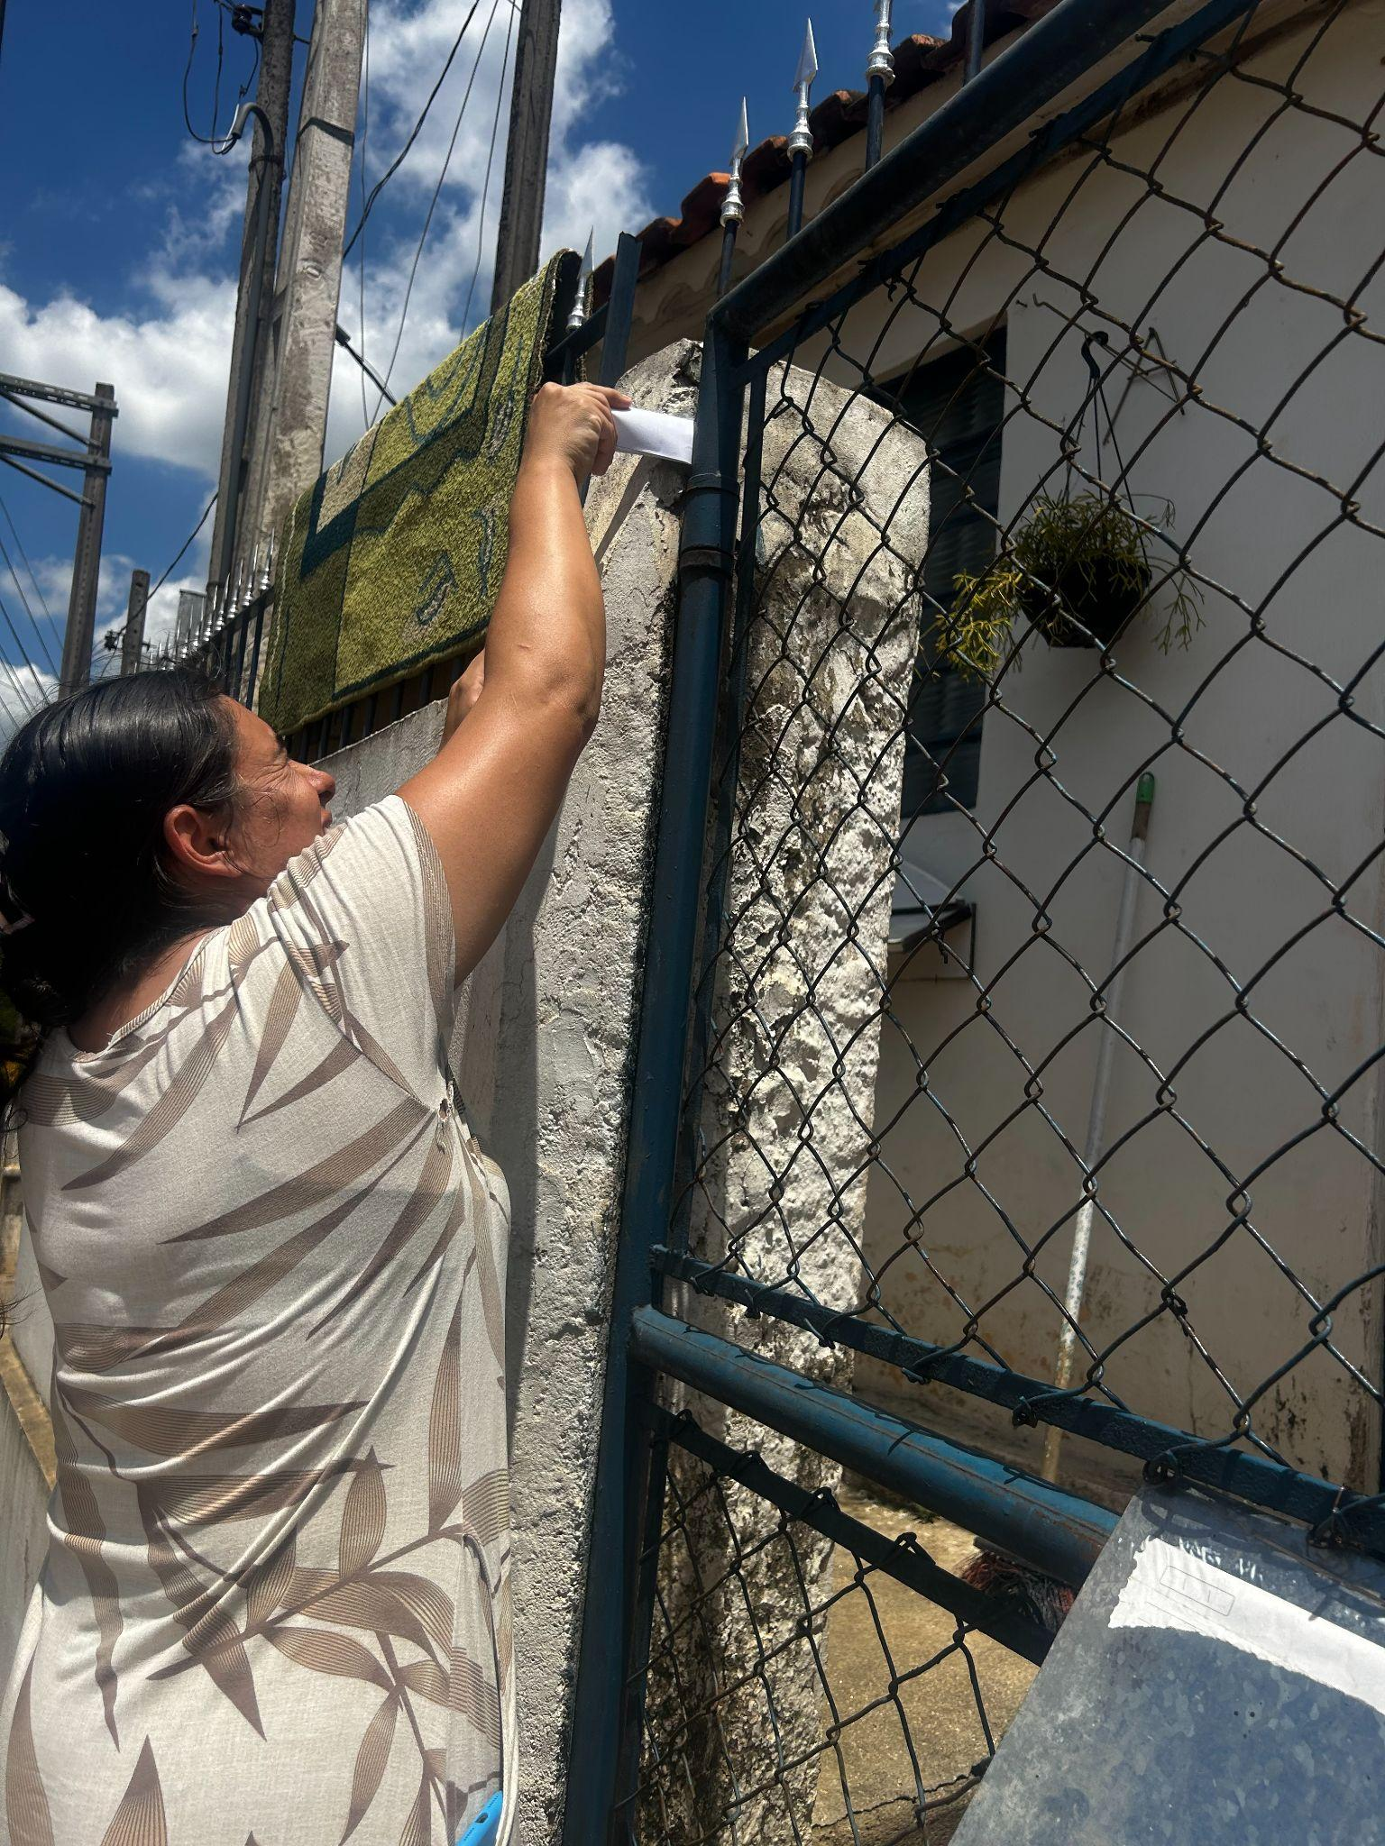
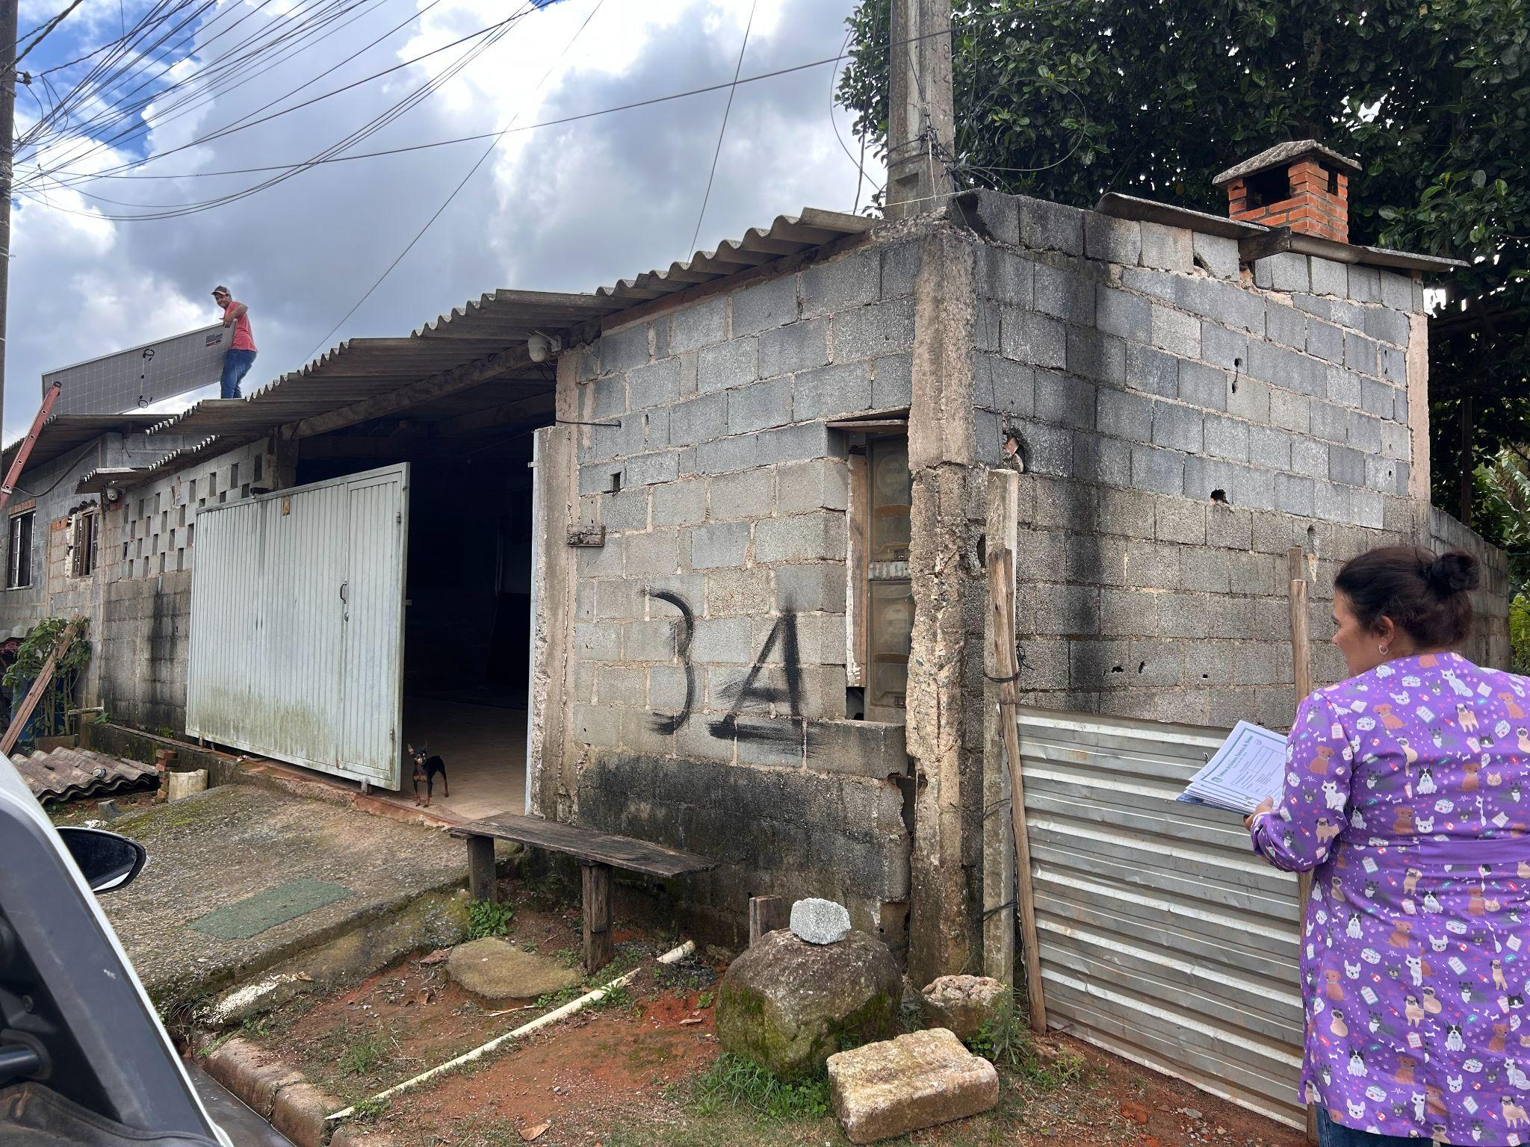
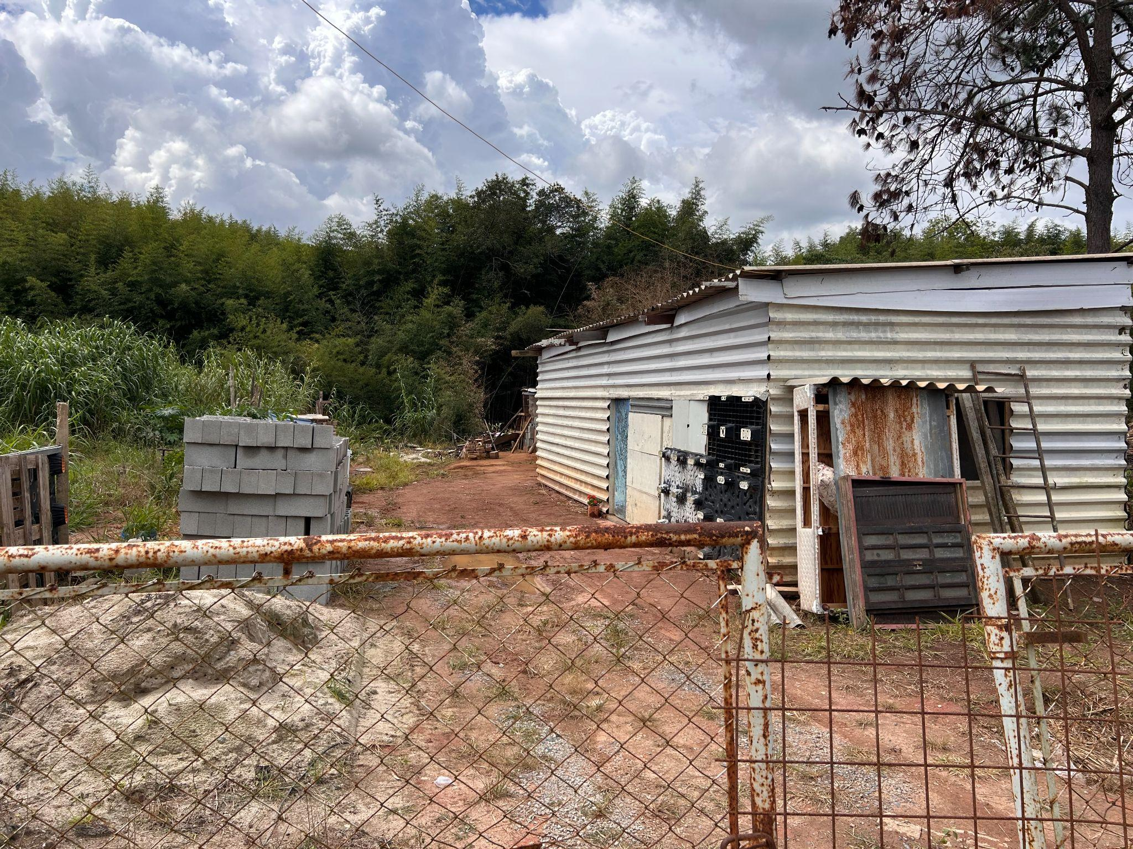
Visitas Zoossanitárias
 | Janeiro | Fevereiro | Março | Abril | TOTAL
Visitas | 7 | 4 | 3 | 12 | 26

Slide 29
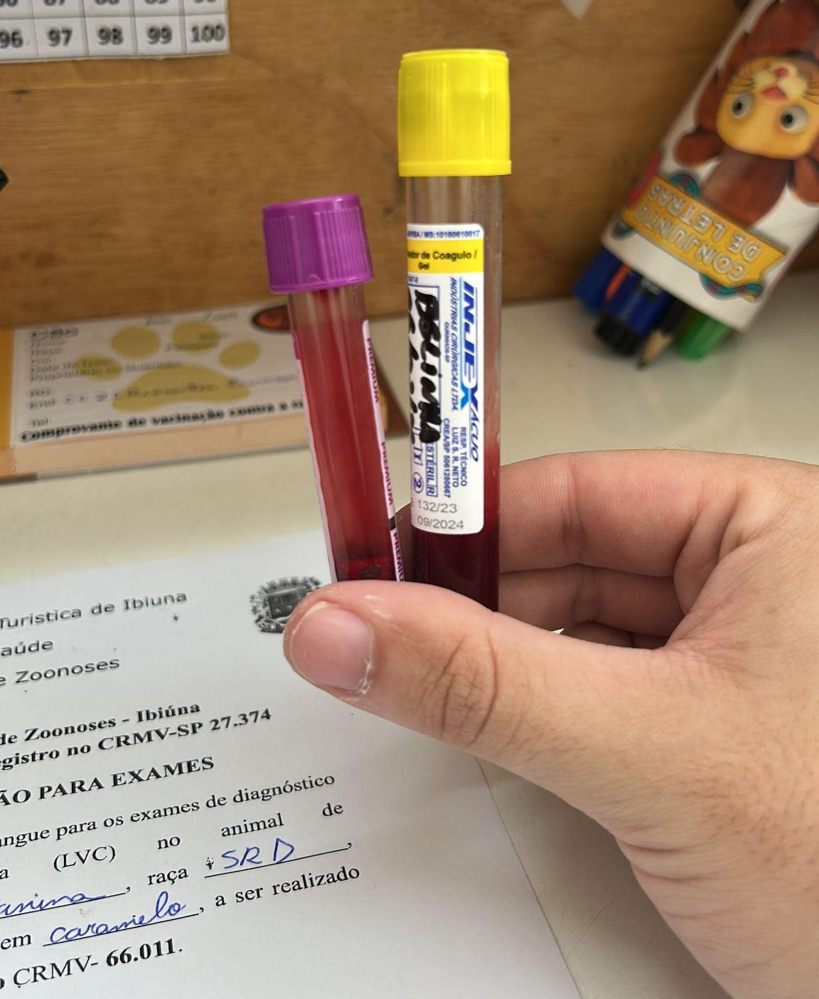
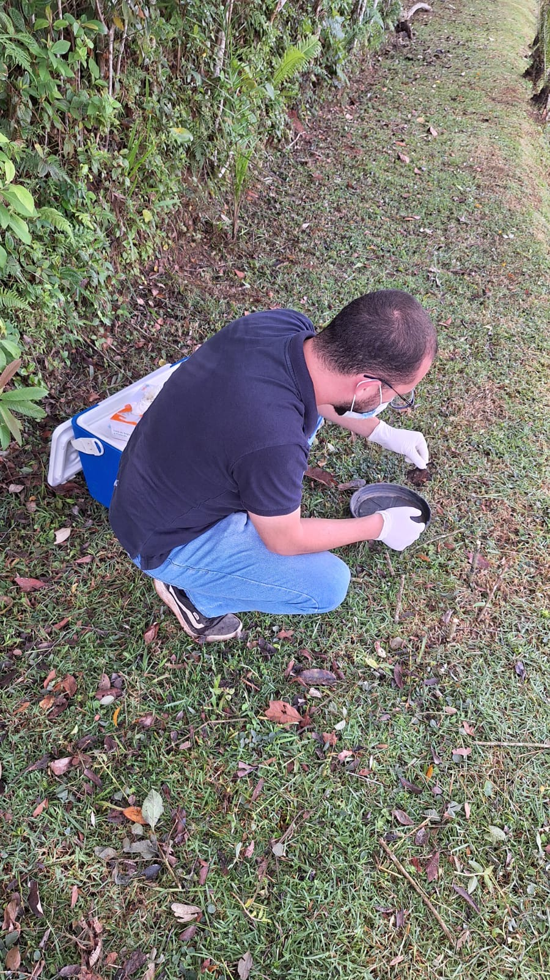
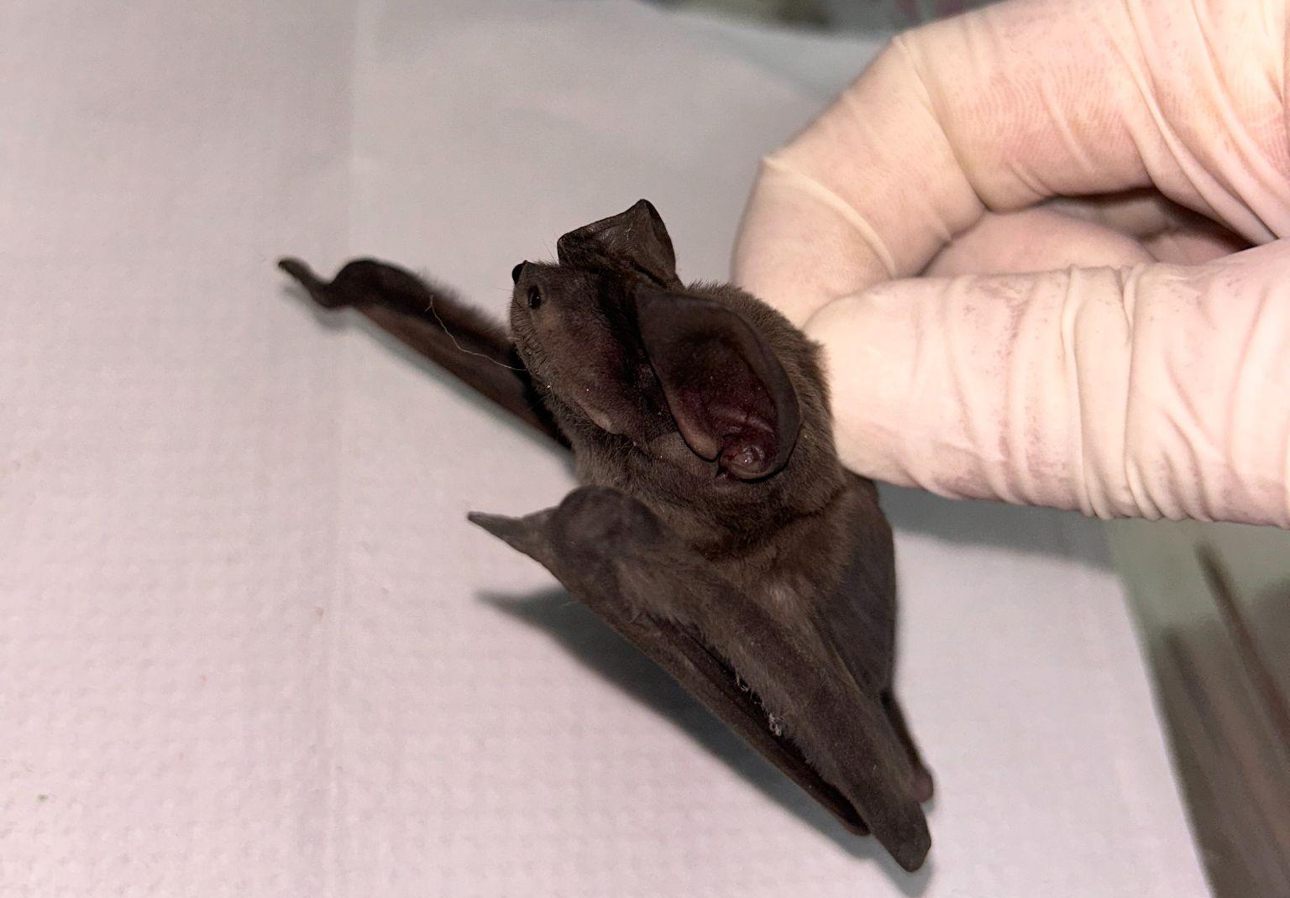
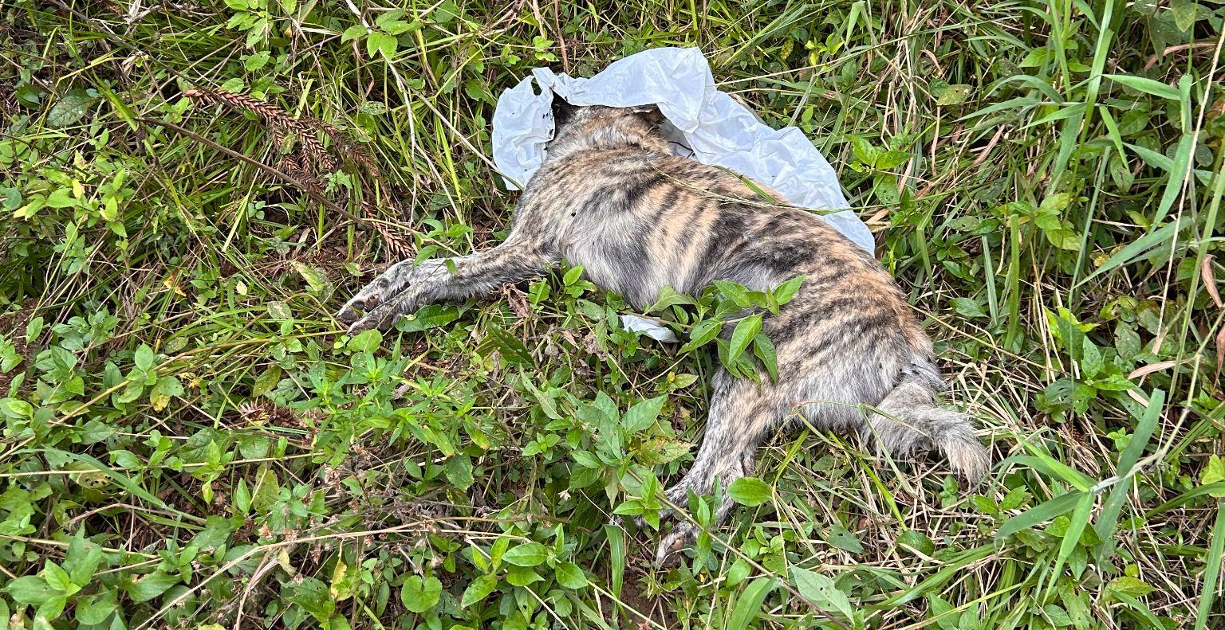
Exames laboratoriais com foco em zoonoses
 | RAIVA | ESPOROTRICOSE | LEISHMANIOSE | TOTAL
QUADRIMESTRE | 8 | 5 | 10 | 23
Positivos | 0 | 3 | 1 (controle) | 3

Slide 30
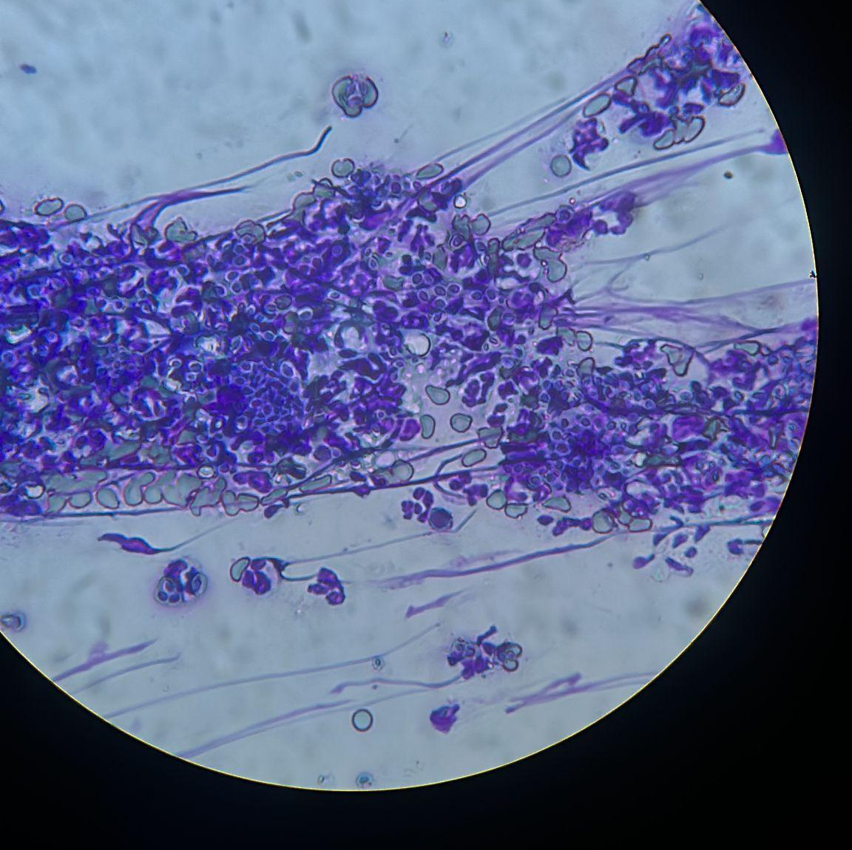
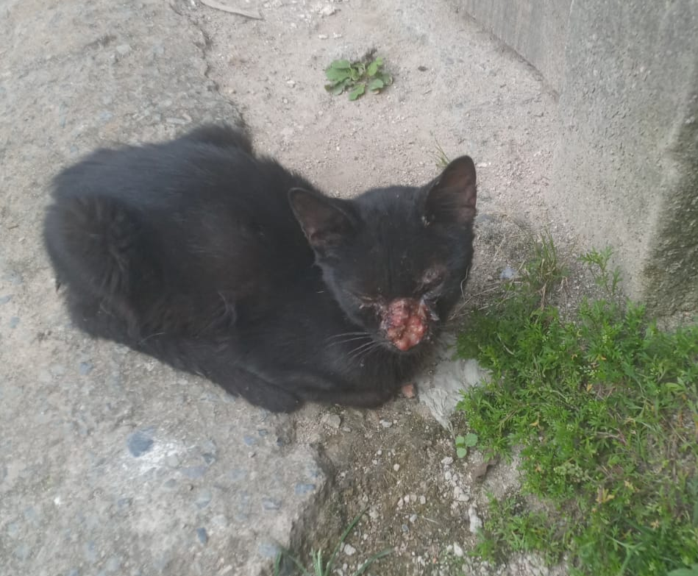
Foram recolhidos os seguintes animais:
2 Rottweiler;
1 aranha viúva-marrom (Latrodectus geometricus);
Exemplares de Carrapato-vermelho (Rhipicephalus sanguineus);
Exemplares de Carrapato Amblyomma sp.;
2 morcegos (família Molossidae);
2 gatos errantes positivos para Esporotricose;
1 cão Labrador (com tutor e autorizado) positivo para Leishmaniose Visceral Canina;
1 cervídeo suspeito de raiva;
2 cães SRD (já mortos) suspeitos de raiva.
Foram adotados 4 animais, sendo 2 cães e 2 gatos entre os meses de janeiro e abril de 2025.

Slide 31
Fichas de notificação (SINAN) para agravos e doenças de interesse zoonótico
AGRAVO SINAN: MORDEDURA POR ANIMAL
AGRAVO SINAN: ATAQUE POR ANIMAL PEÇONHENTO
 | Janeiro | Fevereiro | Março | Abril | TOTAL
Cão | 9 | 20 | 2 | 10 | 41
Gato | 1 | 2 | 2 | 2 | 7
Morcego | 0 | 0 | 1 | 0 | 1
Raposa | 1 | 0 | 0 | 0 | 1
TOTAL | 11 | 22 | 5 | 12 | 50
 | Janeiro | Fevereiro | Março | Abril | TOTAL
Escorpionismo | 2 | 1 | 0 | 0 | 3
Araneísmo | 4 | 14 | 6 | 10 | 34
Ofidismo | 0 | 3 | 2 | 0 | 5
Acidente por abelhas | 1 | 1 | 2 | 0 | 4
Erucismo | 0 | 0 | 2 | 3 | 5
Ignorados | 3 | 1 | 0 | 2 | 6
TOTAL | 10 | 20 | 12 | 15 | 57

Slide 32
VIGILÂNCIA AMBIENTAL
Amostras Água | Total
Nº de Amostra | 60
Nº de Avaliação realizadas para Turbidez, Coliformes Totais, E.Coli, Fluoreto e Residual Desinfetante | 60
ADL (Avaliação de Densidade Larvária do Aedes)
Imóveis Trabalhados | Fechados / Recusa
697 | 306
Visita Imóveis – Parceria com Agentes Comunitários de Saúde
Imóveis Trabalhados | Fechados / Recusa
110 | 45
Fonte: Sistemas SISAGUA e SISAWEB

Slide 33
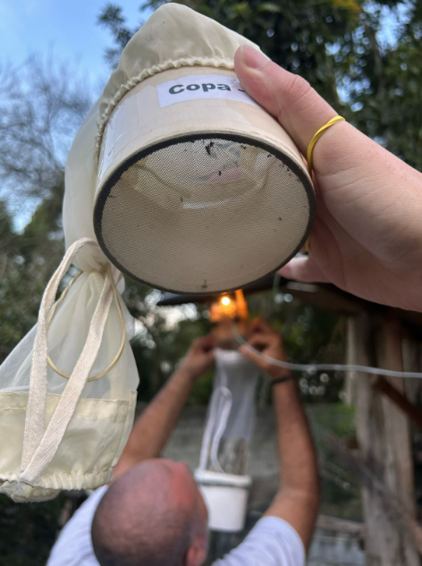
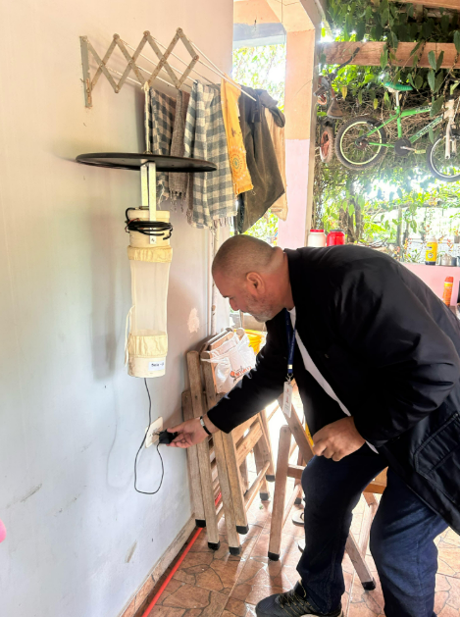
VIGILÂNCIA AMBIENTAL
Ações Desenvolvidas com Instituto Pasteur (Sorocaba)
Mês | Ação
Fevereiro 2025. | Planejamento Reavaliação de coleta planorbídeos (Esquistossomose).
Março 2025. | Planejamento Reavaliação de Coleta planorbídeos (Esquistossomose).
Abril 2025. | Colocação Armadilha Flebotomíneos (leishmaniose).

Slide 34
Serviço Especializado em Engenharia de Segurança e em Medicina do Trabalho - SESMT
AÇÕES | TOTAL
Atualização de documentos e registros. Mapeamento de riscos e levantamento cadastral. Regularização de exames médicos. Elaboração do PPP. Criação do mapa de risco. Projetos e medidas contra incêndios. Emissão de laudos de inspeção. Apoio técnico a processos judiciais e administrativos. | 683
Fonte: Dados próprios

Slide 35
TRANSPORTE SANITÁRIO
MÊS | QUANTITATIVO VIAGENS | QUANTITATIVO PACIENTES / VANS E ÔNIBUS
JANEIRO | 636 | 1.713
FEVEREIRO | 626 | 1.878
MARÇO | 645 | 1.844
ABRIL | 738 | 2.004
TOTAL | 2.645 | 7.439
Fonte: MU Transportes

Slide 36
REMOÇÕES
MÊS | QUANTITATIVO VIAGENS
JANEIRO | 215
FEVEREIRO | 223
MARÇO | 277
ABRIL | 267
TOTAL | 982
TRANSPORTE SANITÁRIO / AMBULÂNCIA
PACIENTES ACAMADOS / USO O2 | TOTAL
REGULADOS PELO CROSS | 267
ESPECIALIDADE / MUNICIPIO | 49
TOTAL | 316
Fonte: Dados próprios

Slide 37
CONTRATAÇÕES
CATEGORIA | TOTAL
Auxiliar de Serviços Gerais | 03
Fonte: Recursos Humanos

Slide 38
EDUCAÇÃO PERMANENTE
DATA | TEMA | Nº DE PARTICIPANTES | RESPONSÁVEIS
17/02/2025 | Manejo Dengue (enfermeiros) | 26 | APS / VE
18/02/2025 | Manejo Dengue (Médicos) | 16 | APS / VE
20/02/2025 | Manejo Tuberculose (Enfermeiros / Farmacêuticos) | 34 | APS / VE / GVE
21/02/2025 | Manejo Tuberculose (ACS, AE, TE) | 74 | APS / VE / GVE
24/02/2025 | Reunião Equipe PMM | 15 | APS / Articuladora MS

Slide 39
DATA | TEMA | Nº DE PARTICIPANTES | RESPONSÁVEIS
28/03/2025 | Sistema PEC e-SUS Sala de Vacina UBS Central | 7 | APS / TI
28/03/2025 | Profilaxia Antirrábica | 94 | APS / VE / GVE
01/04/2025 | Arbovirose (Dengue) | 9 | APS / VE / GVE
08/04/2025 | Sistema PEC e-SUS ACS | 32 | APS
07/04 à 11/04/2025 | Manejo Hanseníase | 2 | Instituto Drº Lauro de Souza Lima – Bauru
30/04/2025 | Palestra – Saúde Mental do Profissional de Saúde | 70 | COREN/SP
Fonte: Dados próprios

Slide 40
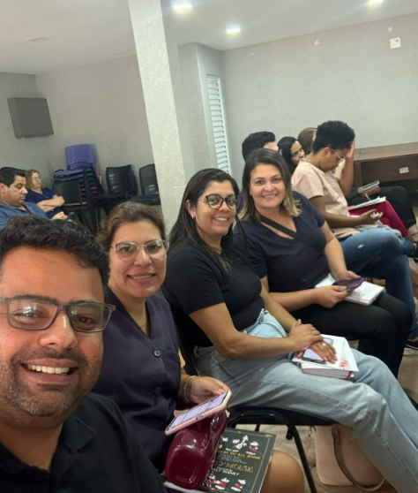
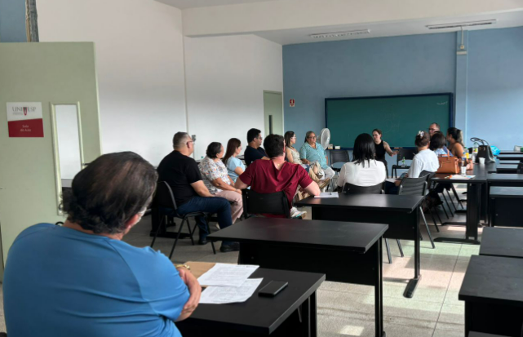
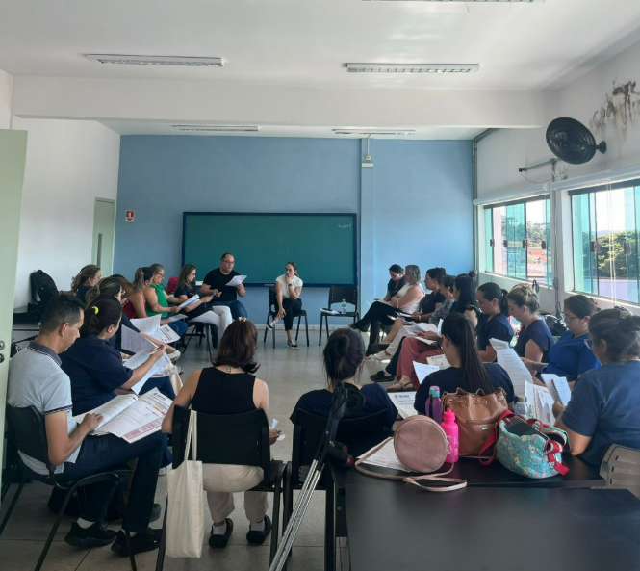
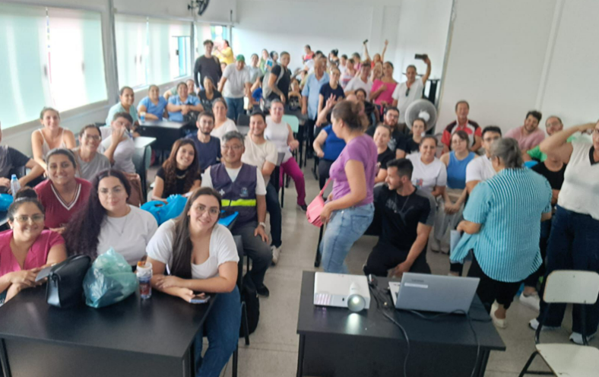
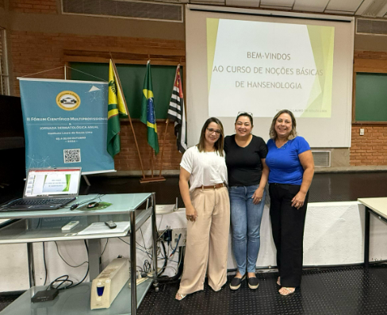
Manejo Clínico Dengue APS VE - Médicos
Manejo Clínico Dengue - GVE
Manejo Clínico Dengue APS VE - Enfermeiros
Manejo Clínico Dengue APS VE – AE, TE e ACS
Capacitação Hanseníase - Bauru

Slide 41
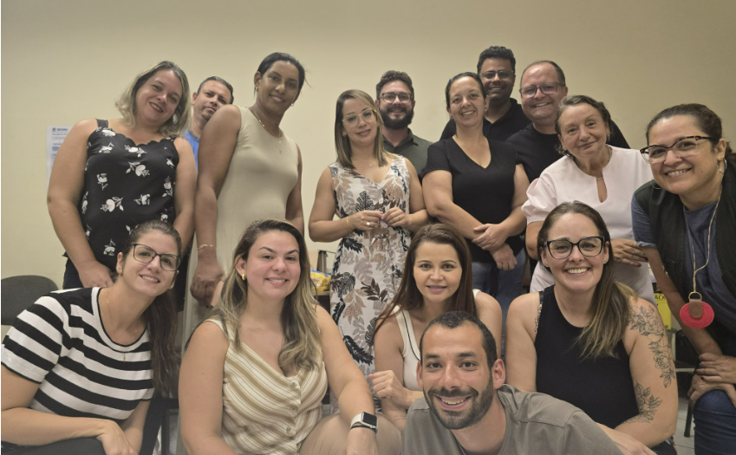
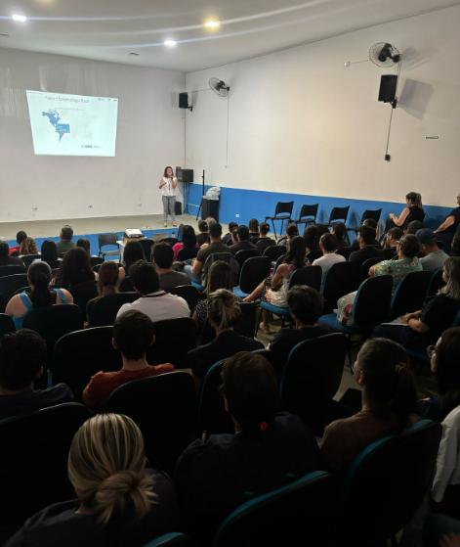
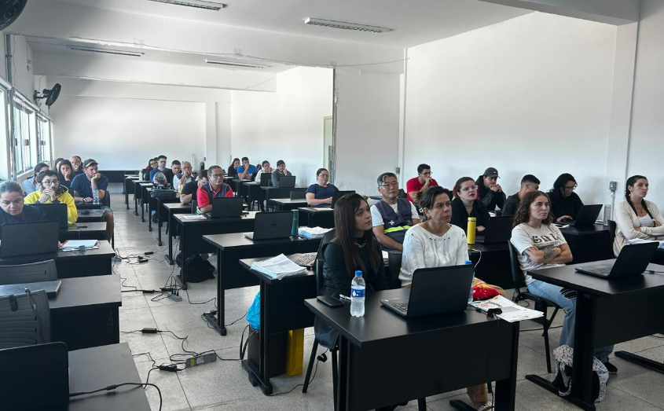
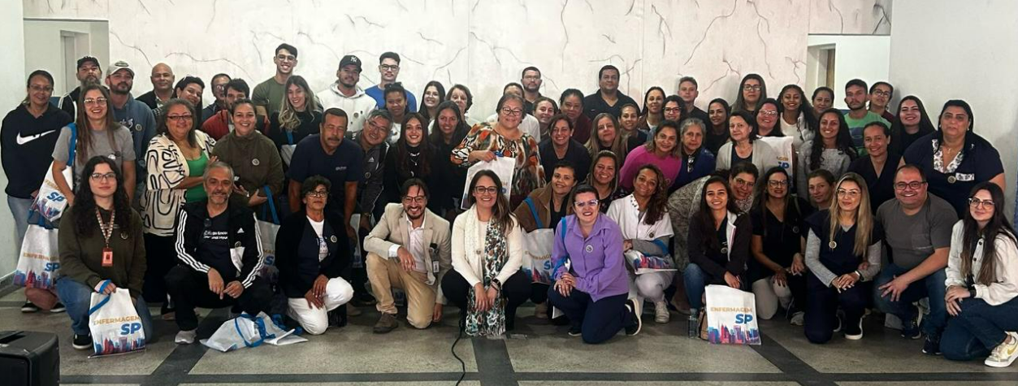
Capacitação Antirrábica - GVE
Visita Articuladora PMM - MS
Palestra Coren
Sistema PEC - ACS

Slide 42
Ações
Inclusão do Município no gov.br
Inclusão do Município na base da RNDS
Informatização da Sala de Vacina – UBS Central
Adesão ao Projeto Integra Visa
01 Viatura SAMU
Participação no Congresso – COSEMS/SP Santos

Slide 43
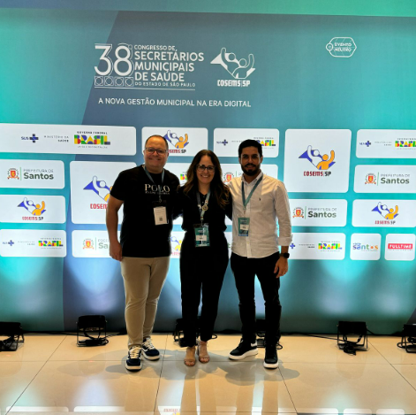
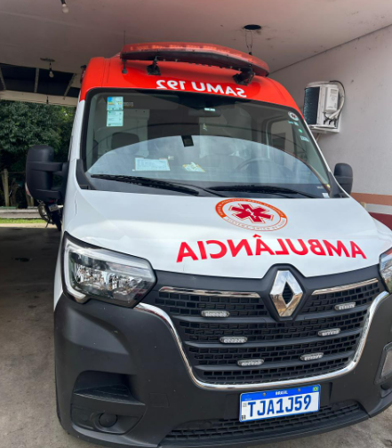
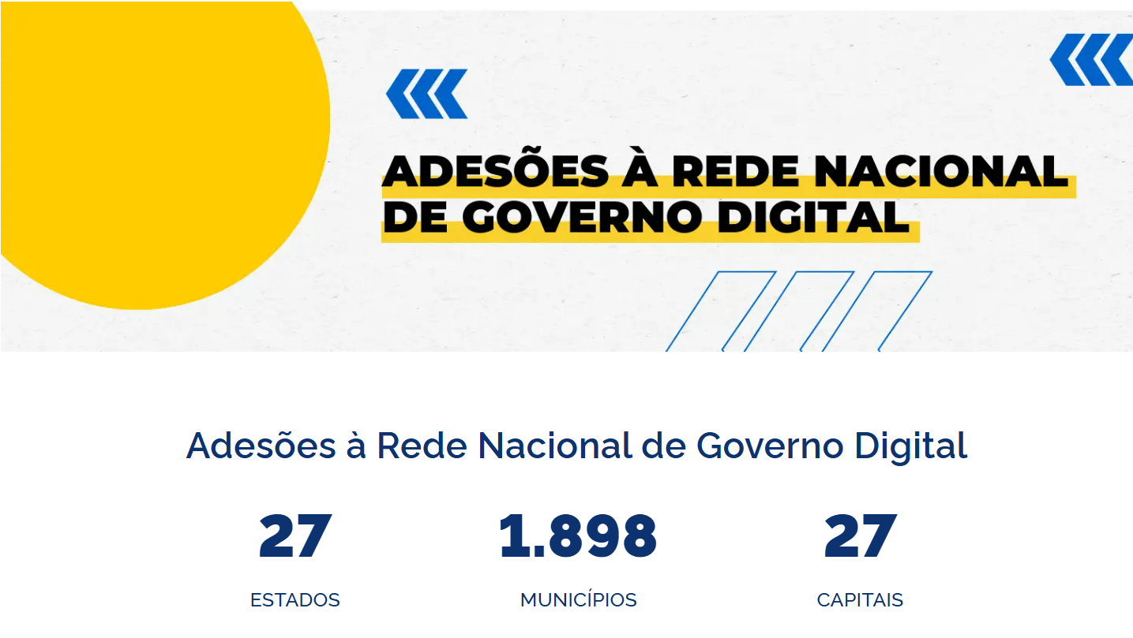
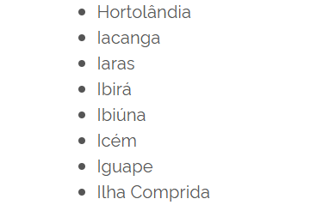
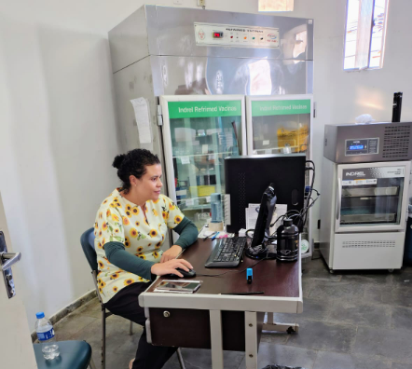
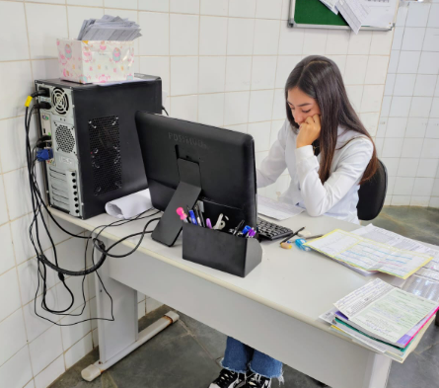
Congresso Santos – COSEMS/SP
VTR – Renovação de Frota MS
Adesão à base do gov.br
Sala de Vacina Informatizada – UBS Central

Slide 44
Fontes de Dados
Ministério da Saúde
e-SUS
SINAN
IBGE, DATASUS, CNES
Sistema Próprio de Informação

Slide 45
Secretaria Municipal de Saúde
Secretária Adjunta: Aline Massante Daga
Secretário Municipal: Caio Cezar Rocha Dolfini
Prefeito: Mario Pires de Oliveira Filho

